Slide 1


Slide 2

UNVERGLEICHLICH
Jesus,
Der Ewige Gott
(7. Dez)

Slide 3
Jesus, der Ewige Gott
Kolosser 1:15-20
(کولسیان)

Slide 4
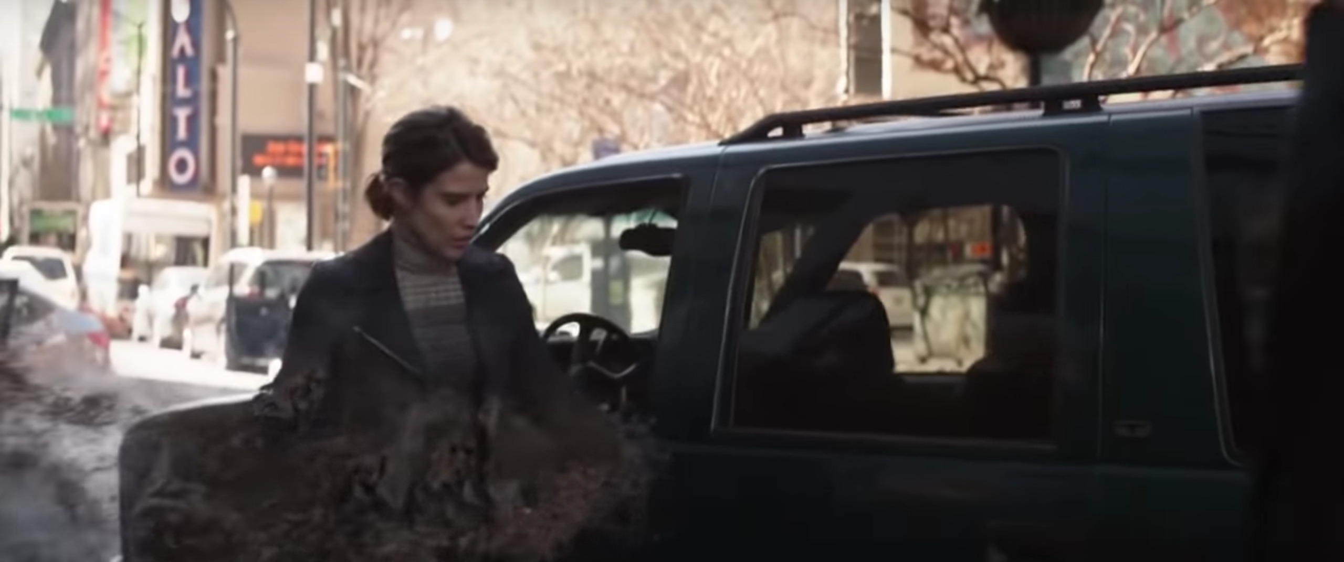
Jesus & Avengers

Slide 5
Jesus, der Ewige Gott
Kolosser 1:15-20
(کولسیان)

Slide 6


Slide 7
Jesus, der Ewige Gott
Kolosser 1:15-20
(کولسیان)

Slide 8


Slide 9
Jesus, der Ewige Gott
Kolosser 1:15-20
(کولسیان)

